Slide 1
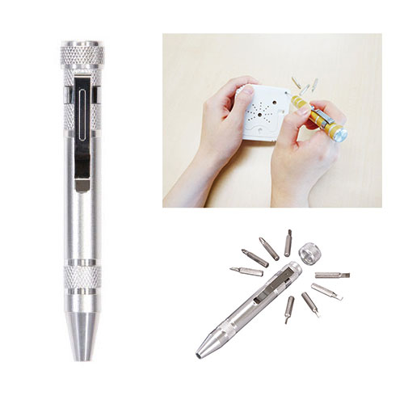
【提案書】
銀色の工具ペン
特徴
ペンのようにすっきりとした見た目から持ち歩きにもとっても便利な工具セットです。ゴールドとシルバーの二色バリエーションから選択可能な上、オリジナル名入れも可能です。
納期
納期スペース
仕様
素 材 ： アルミ・スチール
サイズ ： φ15×110mm
包 装 ： 化粧箱入
備 考 ： 本体・プラスドライバー4本・マイナスドライバー4本
お見積
お見積りスペース

